Slide 1
Assemblée générale Association « Centre spirituel du Hautmont » 21 novembre 2018

Slide 2
A L’ORDRE DU JOUR
Rapport moral sur l’activité de l’année 2017-2018
Rapport d’activité 2017-2018
Examen et approbation des comptes annuels clos au 31 août 2018
Affectation du résultat
Rapport du Commissaire aux comptes
Quitus aux administrateurs
Programme, perspectives, projets
Renouvellement de la composition du Conseil d’administration
Questions diverses

Slide 3
SE DISPOSER

Slide 4
PRIONS
Nous te louons, Père, avec toutes tes créatures, qui sont sorties de ta main puissante. Elles sont tiennes, et sont remplies de ta présence comme de ta tendresse. Loué sois-tu.
Fils de Dieu, Jésus, toutes choses ont été créées par toi. Tu t’es formé dans le sein maternel de Marie, tu as fait partie de cette terre, et tu as regardé ce monde avec des yeux humains Aujourd’hui tu es vivant en chaque créature avec ta gloire de ressuscité. Loué sois-tu.

Slide 5
PRIONS
Esprit-Saint, qui par ta lumière orientes ce monde vers l’amour du Père et accompagnes le gémissement de la création, tu vis aussi dans nos cœurs pour nous inciter au bien. Loué sois-tu.
Ô Dieu, Un et Trine, communauté sublime d’amour infini, apprends-nous à te contempler dans la beauté de l’univers, où tout nous parle de toi. Éveille notre louange et notre gratitude pour chaque être que tu as créé.

Slide 6
PRIONS
Donne-nous la grâce de nous sentir intimement unis à tout ce qui existe.
Dieu d’amour, montre-nous notre place dans ce monde comme instruments de ton affection pour tous les êtres de cette terre, parce qu’aucun n’est oublié de toi.
Illumine les détenteurs du pouvoir et de l’argent pour qu’ils se gardent du péché de l’indifférence, aiment le bien commun, promeuvent les faibles, et prennent soin de ce monde que nous habitons.

Slide 7
PRIONS
Les pauvres et la terre implorent :
Seigneur, saisis-nous par ta puissance et ta lumière pour protéger toute vie, pour préparer un avenir meilleur, pour que vienne ton Règne de justice, de paix, d’amour et de beauté. Loué sois-tu.
Amen.

Slide 8
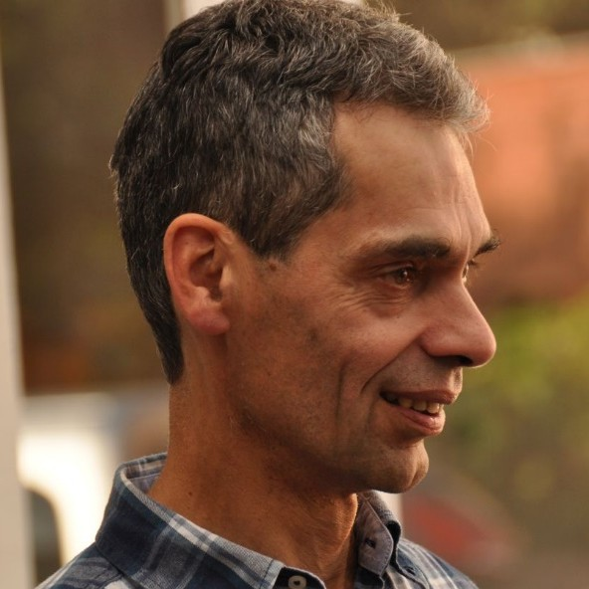
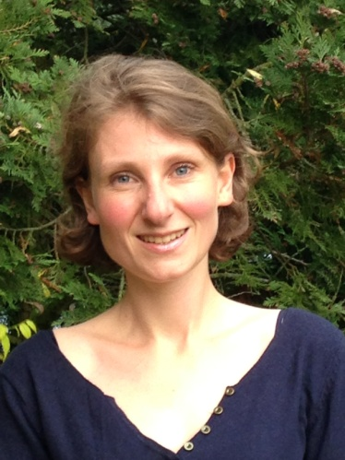
L’année 2016-2017 en quelques images
Rapport moral du Président
Rapport d’activité de la directrice

Slide 9
L’année 2016-2017 en quelques images
2017-2018
2017-2018
SE SOUVENIR

Slide 10
Novembre 2017
Novembre, un mois traditionnellement dense en activités
Samedis de la bioéthique
Teilhard de Chardin et la question du péché originel
5 jours de retraite selon les Exercices de Saint Ignace
Cheminer vers le mariage
Nature, chemin vers Dieu
Prier à l’école de Saint Ignace
Discernement spirituel vie quotidienne et prière personnelle
Bible et vie
Reg’Art
Célibataires en marche
Retraite, une étape de vie
Cœur de Maman
Communiquer dans la bienveillance
Solos en quête de sens
Blessures de l’abandon dans l’enfance
Elle-Lui, Alpha Couples
Association Mission enseignement
Association Graine de Parole
Institut Fontaine
Groupe de prière charismatique
Célibattant
Saint Vincent de Paul
Ecole Française de Yoga
Leroy Merlin
Sangha
Scouts de France, SUF
Centre spirituel de l’Assomption Lourdes
Arche en France
Espass’vie
Fondacio chants, aînés
MBSR
CCFD Terre solidaire
Association culturelle Langues bibliques
Petits frères de pauvres
DCC
Résonances
Mess’aje international
MPLS
Formation Comte-Hervey
Collège Maxence V.

Slide 11
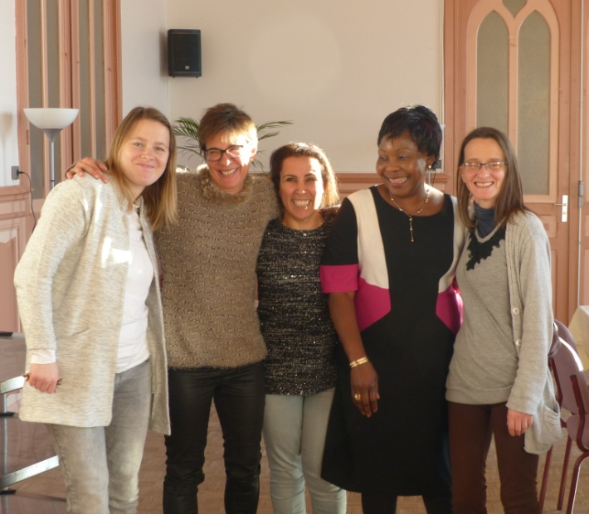
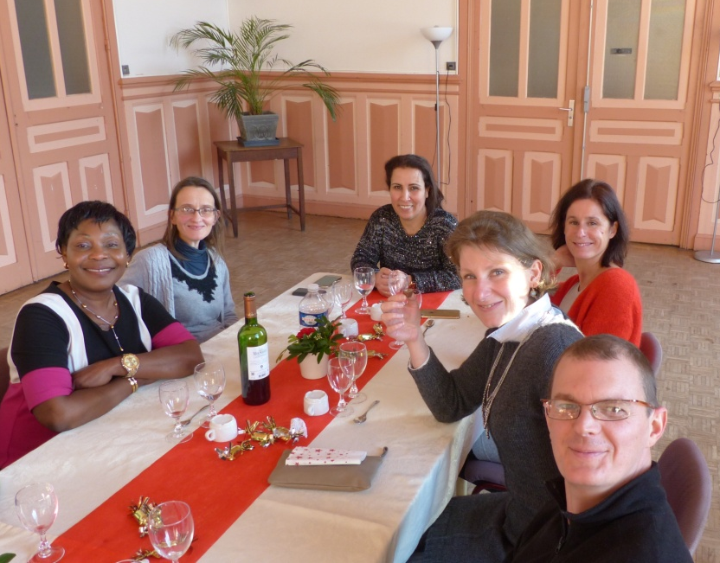
Décembre 2017
Repas de Noël de l’équipe des salariés et prestataires

Slide 12
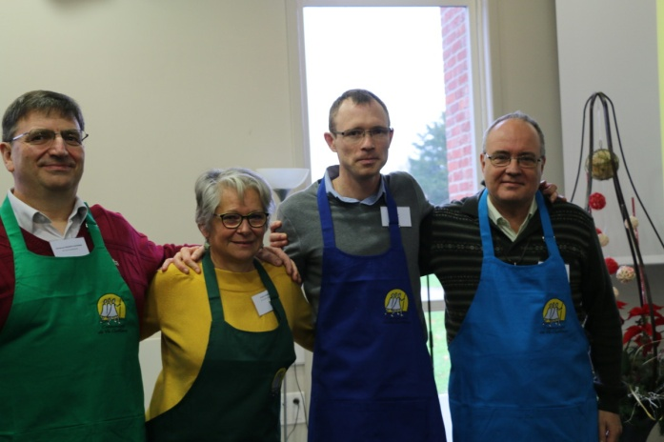
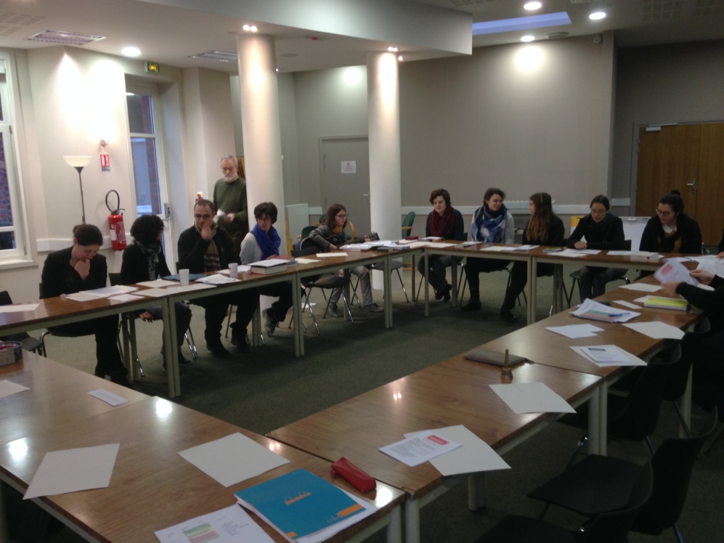
Janvier 2018
Assemblée de la communauté de vie chrétienne au Hautmont pour l’élection de la nouvelle équipe service communauté nationale
Week-end des jeunes de l’année de discernement « Magis, année Déclic »

Slide 13
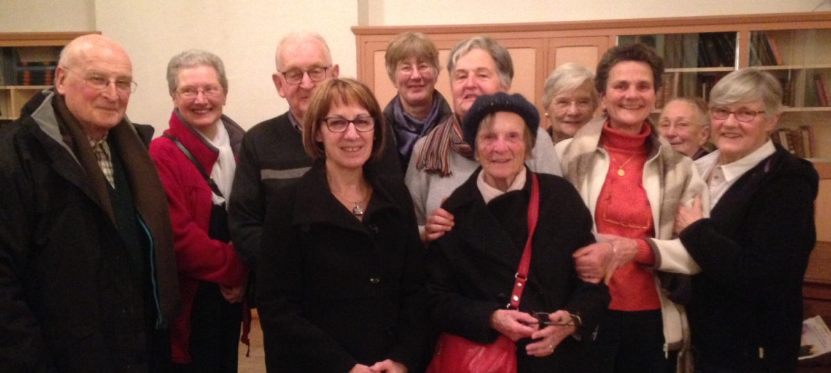
Février 2018
Dîner des « veilleurs », missionnés pour l’adoration eucharistique au Hautmont
Et en mai 2018, le Frère Denis Bissuel, prieur du Couvent des Dominicains de Lille, a donné une formation sur l’adoration eucharistique :
« Adoration eucharistique, devant qui nous prosternons-nous?

Slide 14
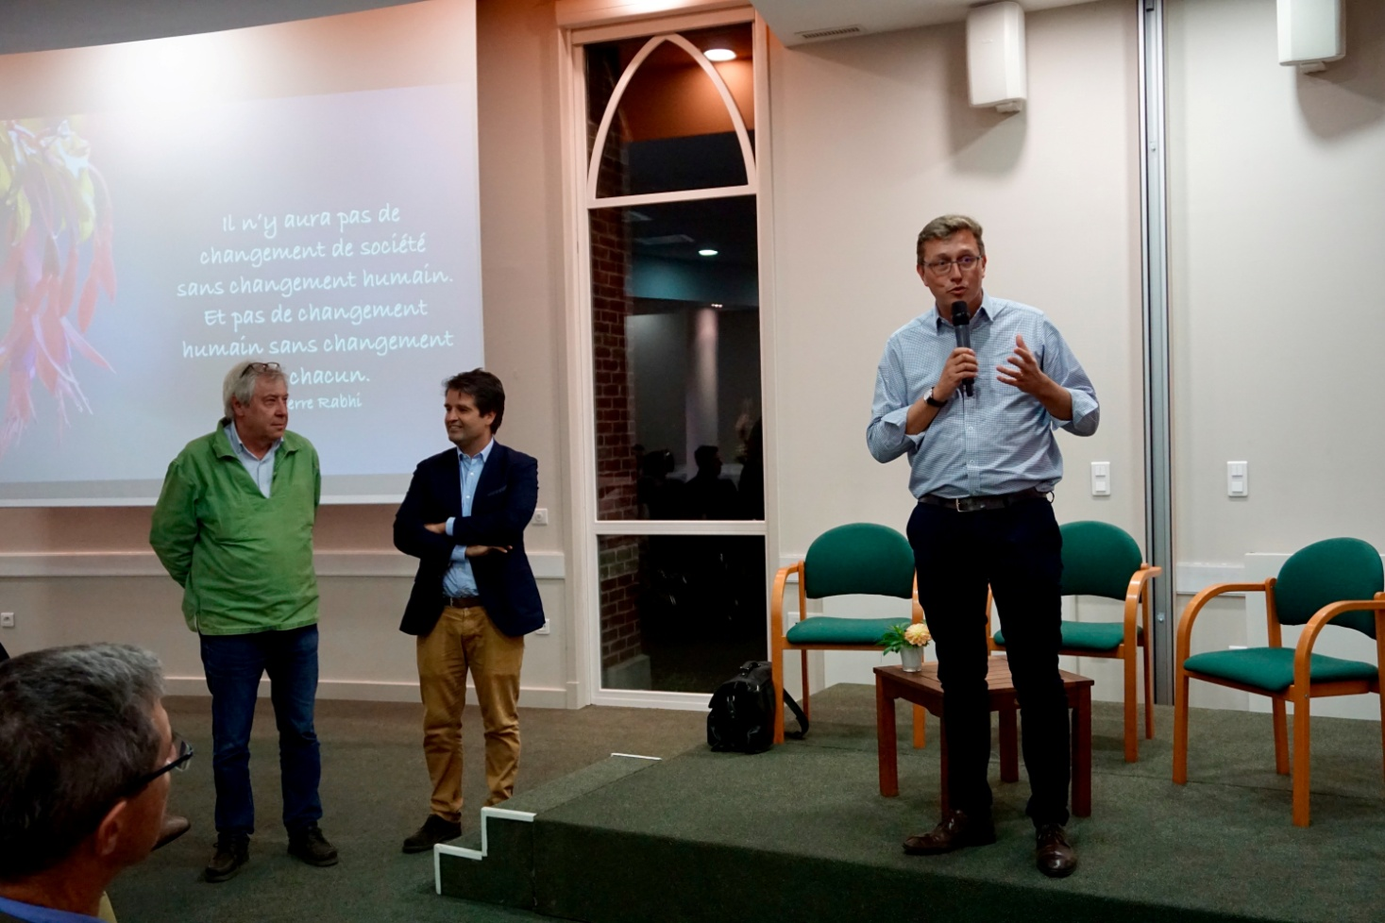
Février 2018
Poursuite du cycle de conférences destinées à aider à « vivre l’économie autrement »

Slide 15
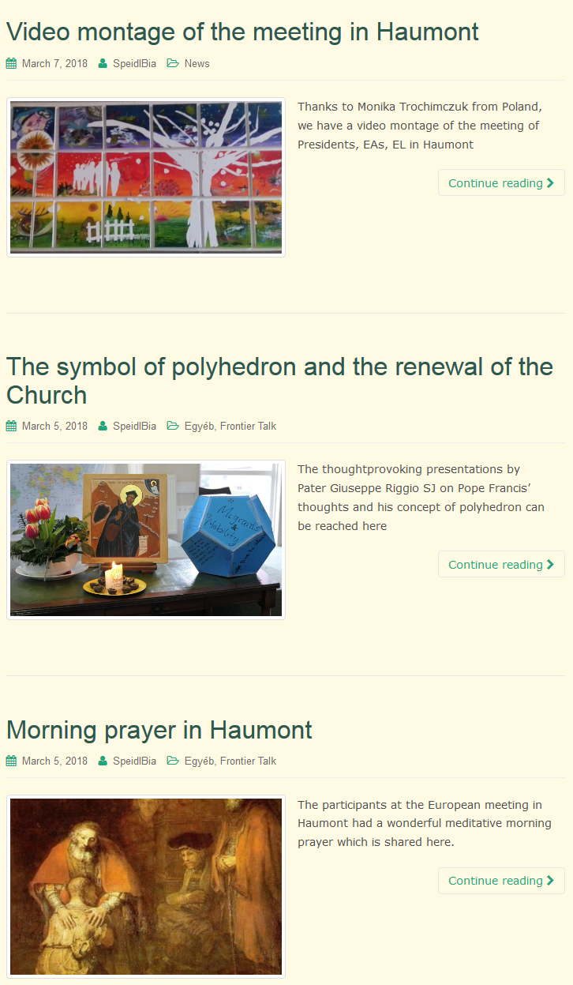
Mars 2018
Rencontre européenne des équipes de la CVX : 10 nationalités, 60 participants, et un film

Slide 16
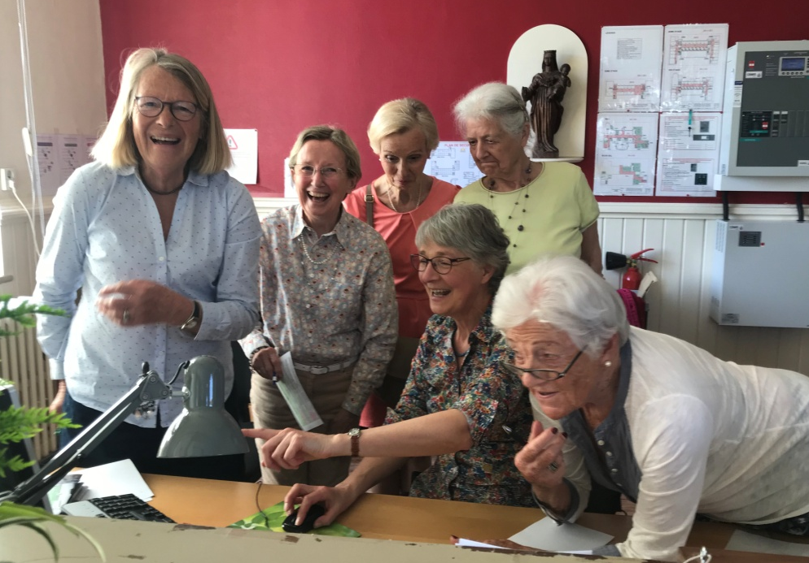
Avril 2018
Formation des bénévoles de l’accueil de jour…dans la bonne humeur!

Slide 17
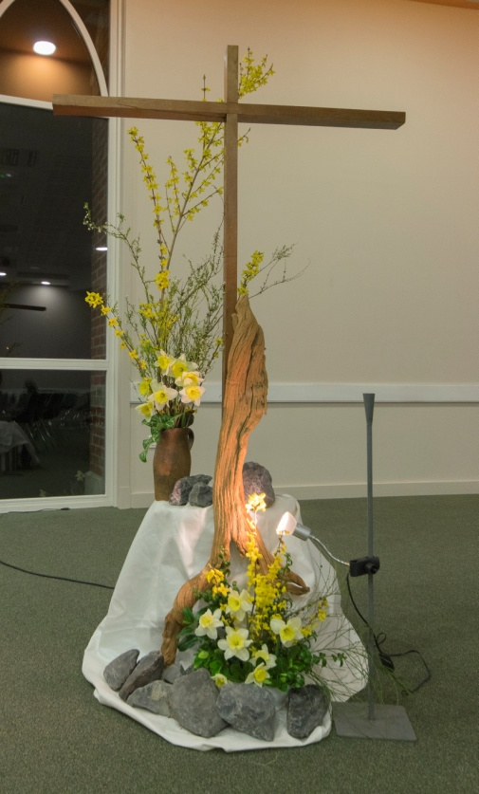
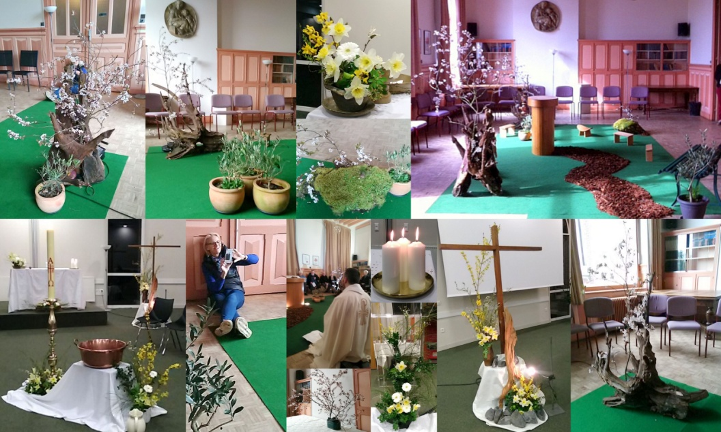
Avril 2018
Semaine Sainte au Haumont

Slide 18
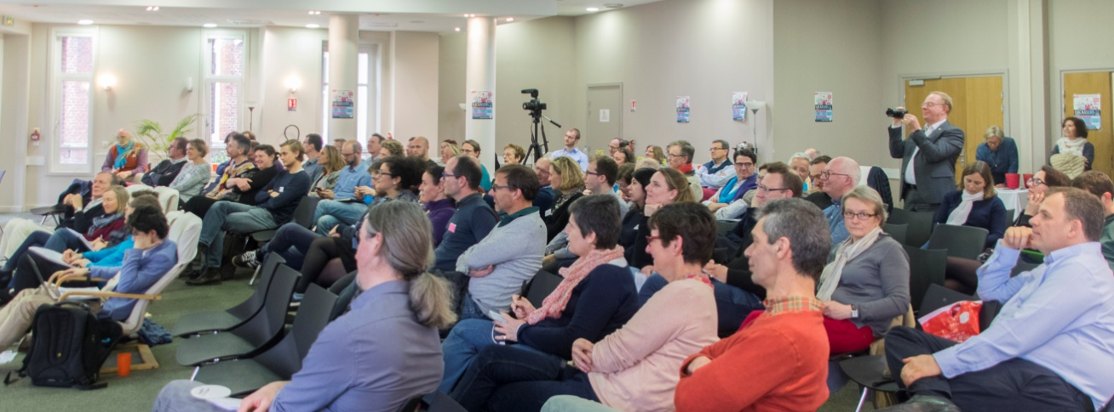
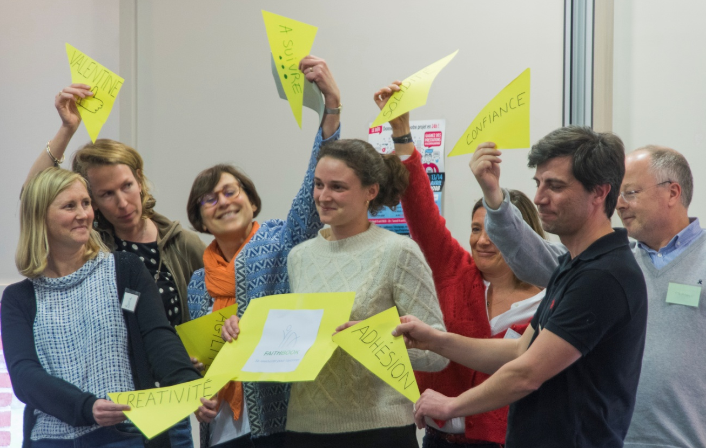
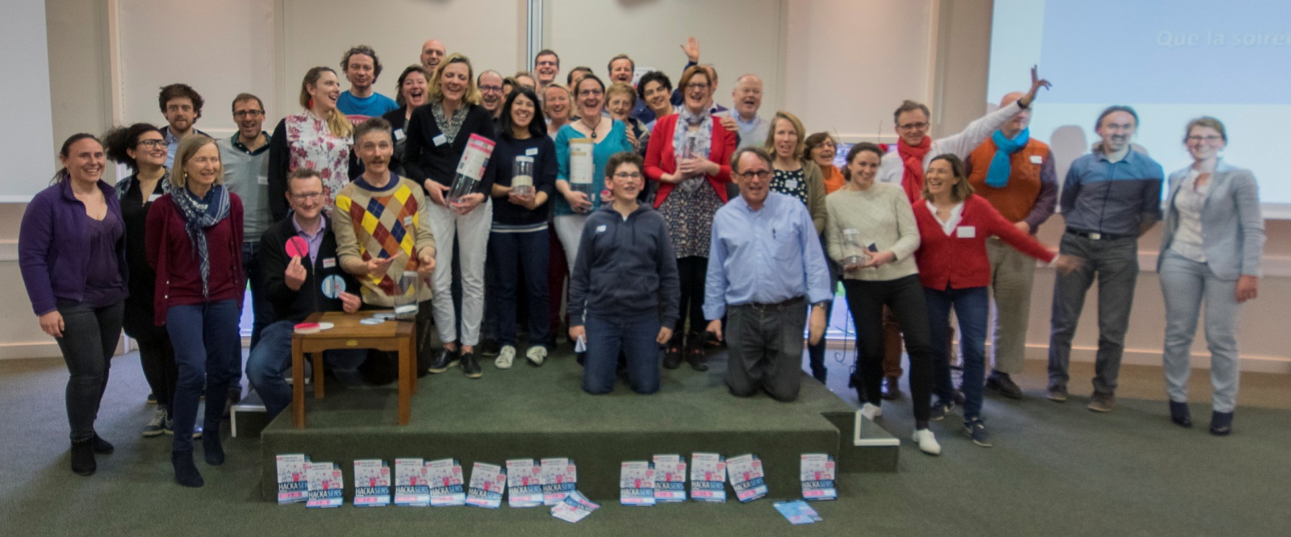
Avril 2018
Organisation du premier « Hackaton du sens » au Hautmont : 24h de marathon créatif pour accompagner les porteurs de projets

Slide 19
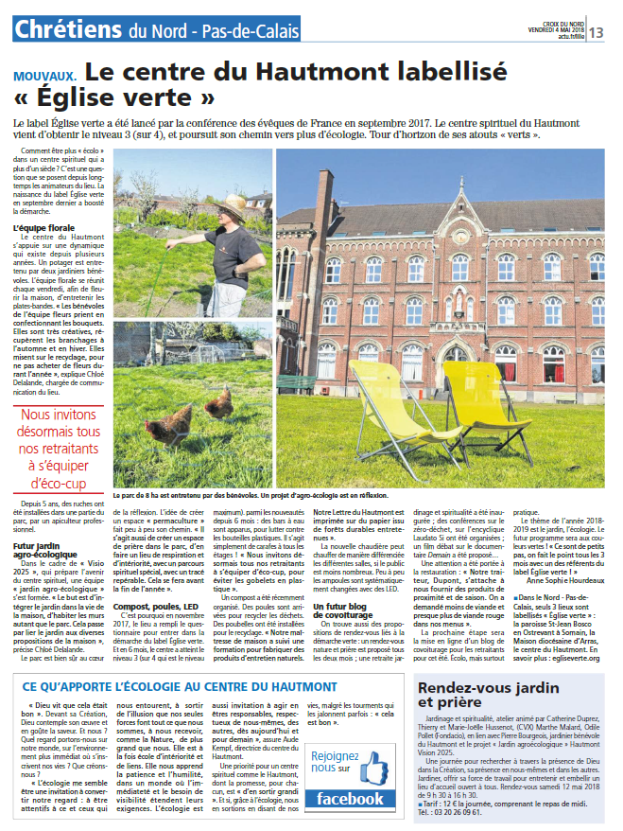
Mai 2018
Long article de la Croix du Nord sur la démarche écologique du Hautmont

Slide 20
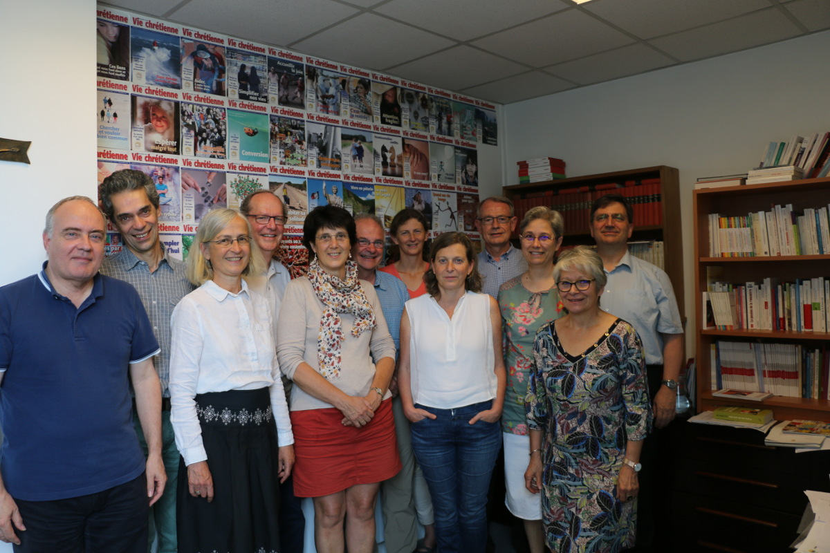
Juin 2018
Rencontre à Paris des « œuvres » de la Communauté de vie chrétienne : Centre saint Hugues, Editions vie chrétienne, nouvelle équipe service de communauté nationale
Rencontre avec les responsables Fondacio de la région pour faire le point sur notre partenariat

Slide 21
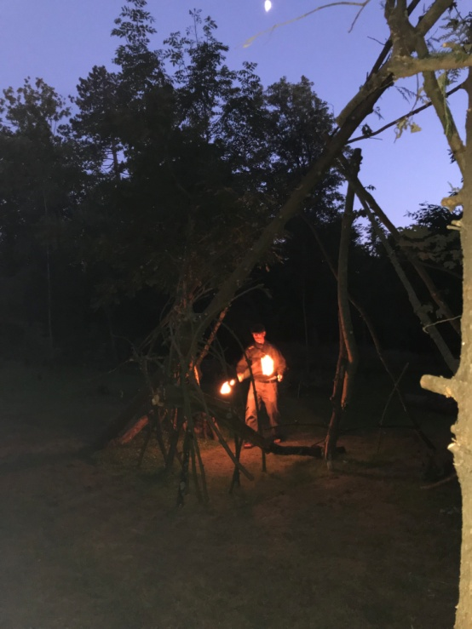
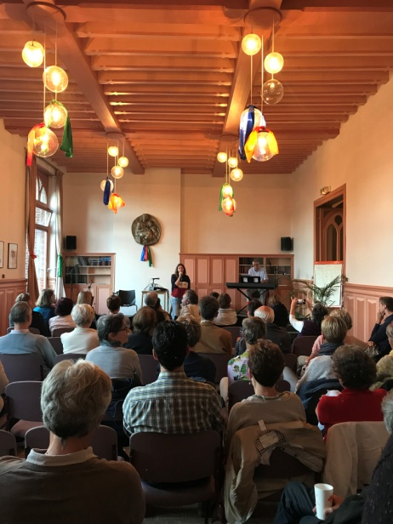
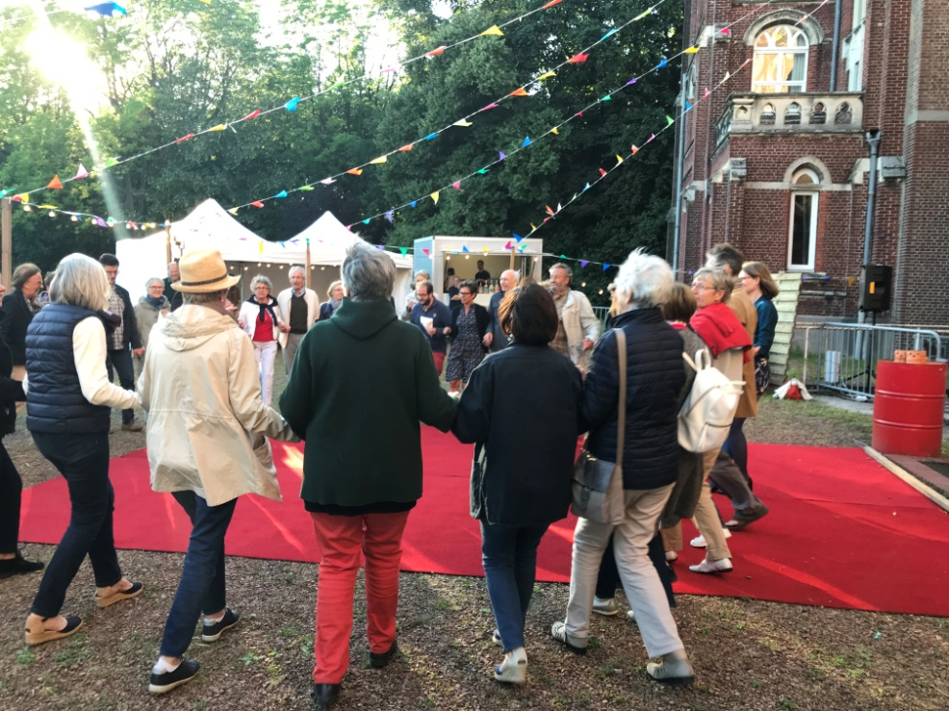
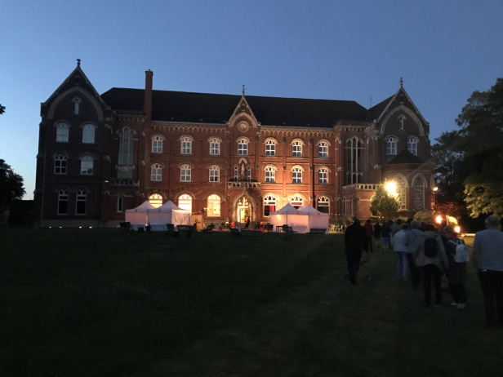
Juin 2018
Fête de la musique

Slide 22
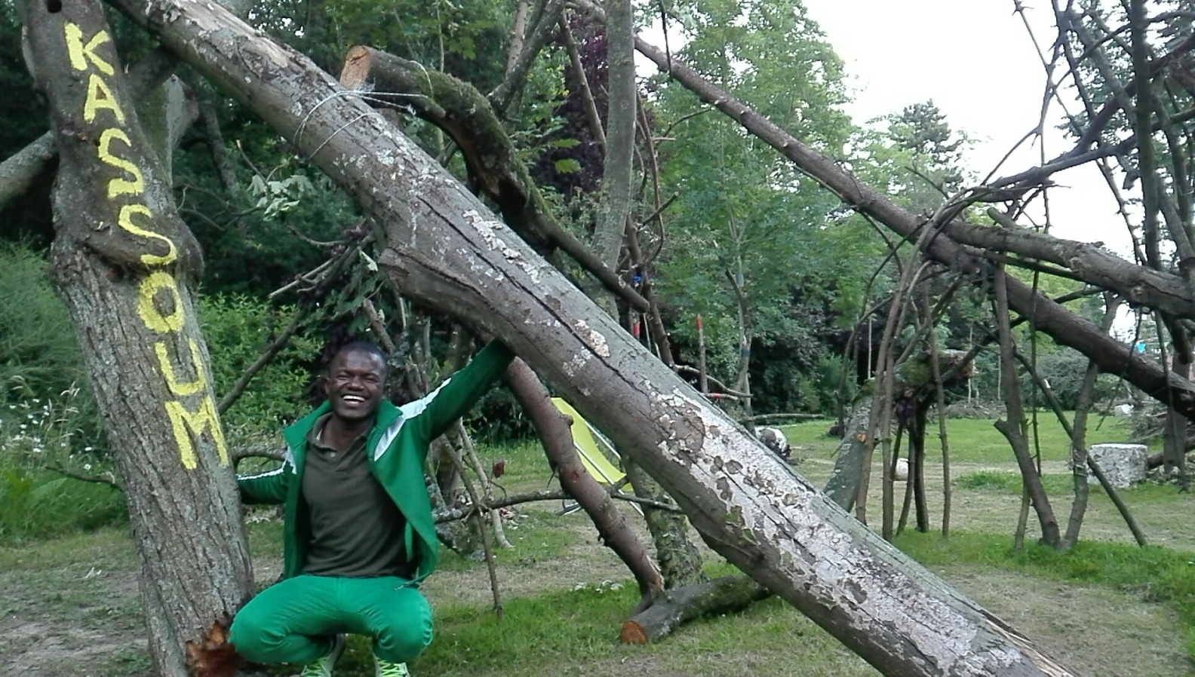
Juin 2018
Accueil de 15 jeunes migrants
Création d’une structure végétale symbolique avec eux et ateliers « tendons la perche » aux migrants

Slide 23
Juillet et août 2018
Première « retraite » du groupe de méditation pleine conscience d’Emmanuel Faure

Slide 24
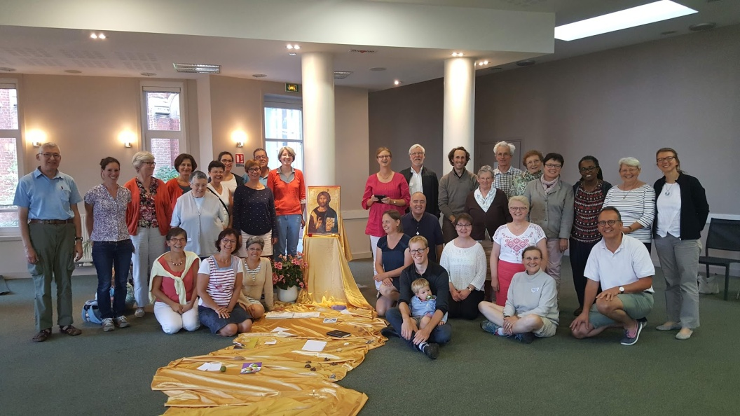
Juillet et août 2018
Formation des accompagnateurs d’équipes CVX

Slide 25
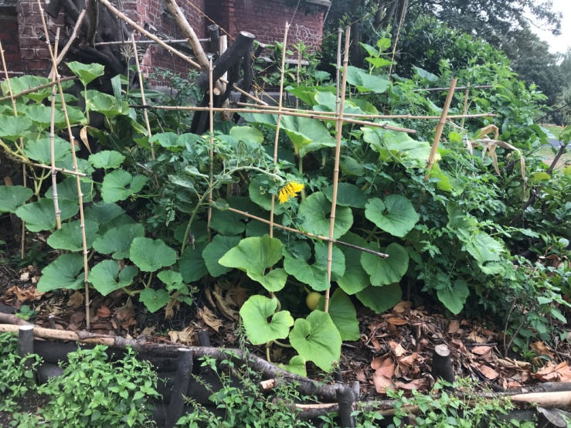
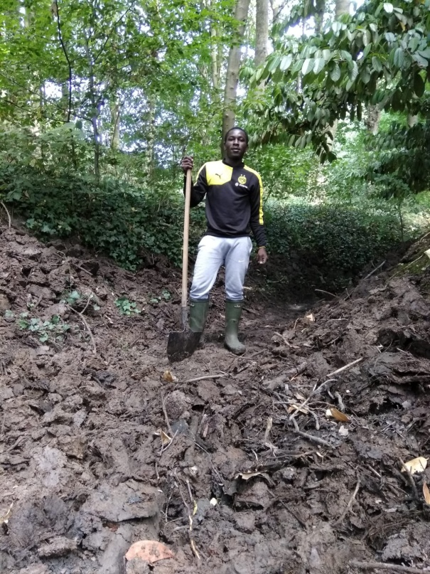
Juillet et août 2018
Premiers fruits du « potager du sacristain »
Travaux pour « libérer » la source
Retraites proposées par la Maison
Chemin de vie, chemin de joie
Ecriture d’icônes
Exercices contemplatifs avec le nom de Jésus
Se laisser rencontrer par le Christ
Avance en eau profonde
Vivre l’humilité et la douceur à l’école de Saint François de Sales
Corps, cœur, clown, chemin vers Dieu
5 jours de retraite selon les Exercices spirituels
Je veux t’aimer sans cesse de plus en plus
Initiation aux Exercices spirituels
Retraite à la carte

Slide 26
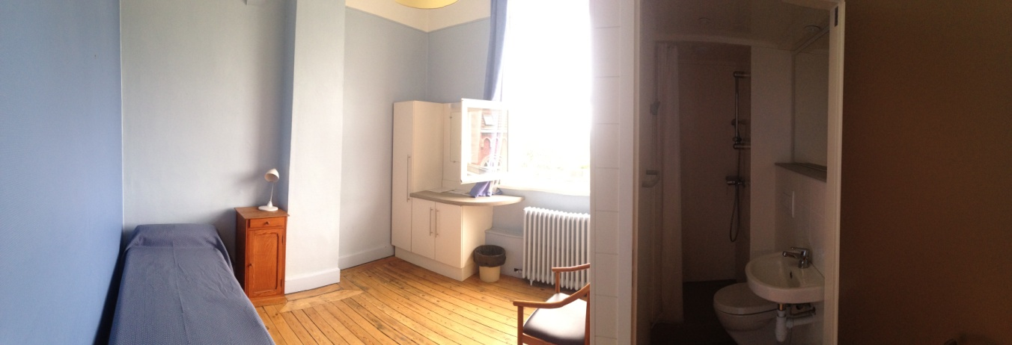
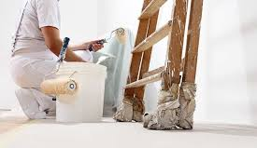
Septembre 2018
Travaux de sécurité dans les 14 chambres avec sanitaires
Rafraichissement du couloir central par quelques touches de peinture
Changement du prestataire de restauration : « API » remplace « Dupont Restauration »

Slide 27
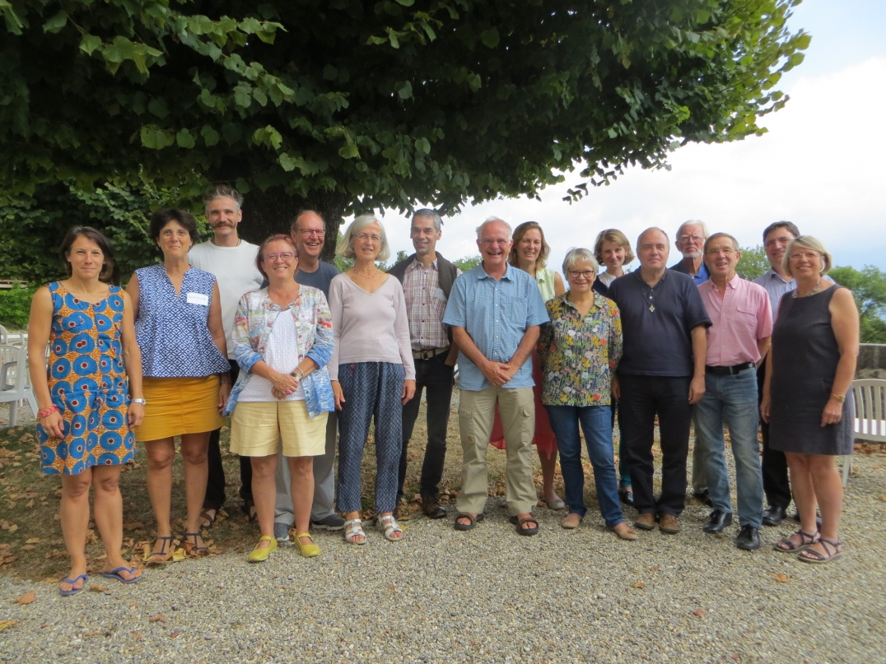
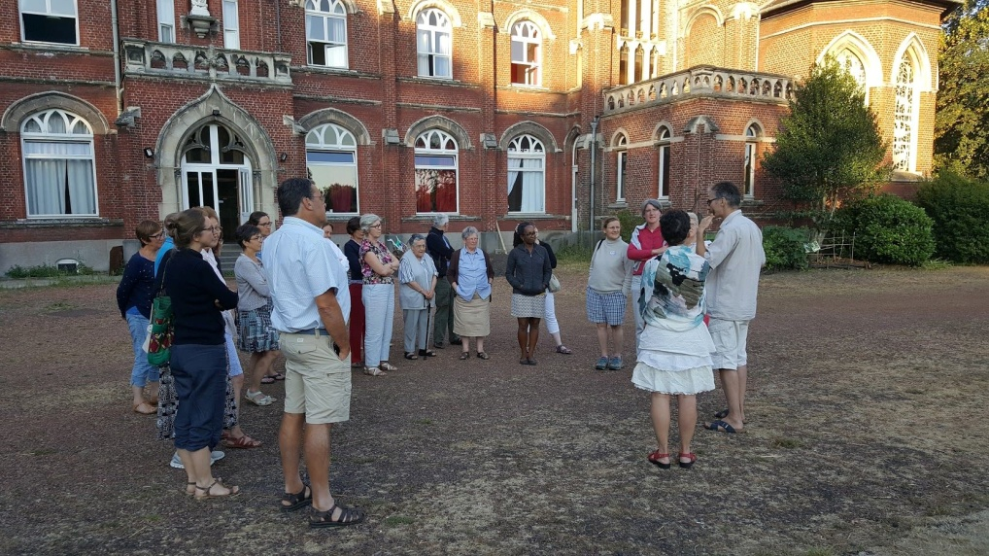
Septembre 2018
Rencontre, à Saint Hugues (Biviers), avec l’équipe du Centre Saint Hugues et des représentants de l’équipe nationale de la CVX
A l’occasion des Journées du patrimoine et du mois de la Création, visites guidées et inspirées du Parc du Hautmont

Slide 28
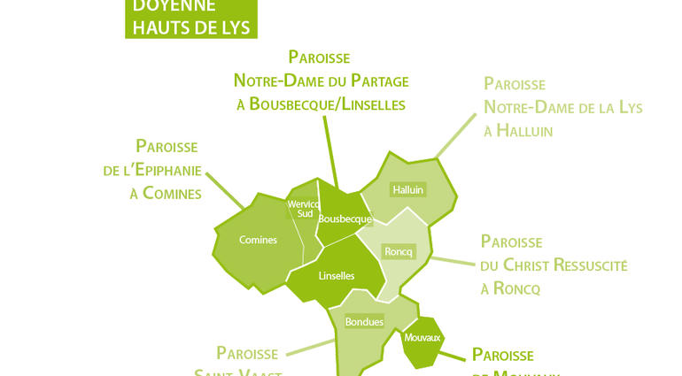
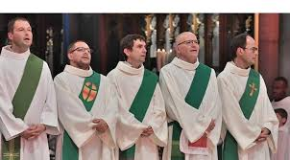
Octobre 2018
Les acteurs pastoraux du doyenné des Hauts de Lys se rassemblent autour de leur nouveau doyen au Hautmont
Une veillée fait découvrir le travail autour des contes
Une retraite est proposée pour les diacres et leurs épouses

Slide 29
L’année 2016-2017 en quelques images
En chiffres

Slide 30
En bref
Repas : 22 152 soit +6%
Nuitées : 7 464, soit +16%
Journées : 34 623, soit +5%
Groupes accueillis : 748

Slide 31
L’activité de la maison dans son intégralité

Slide 32
Les activités du programme

Slide 33
Notre mission d’accueil

Slide 34
L’année 2016-2017 en quelques images
Le programme

Slide 35
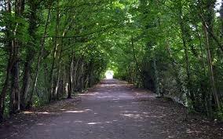
L’année 2016-2017 en quelques images
Les projets

Slide 36
Vision 2025
Une pleine intégration
dans le programme

Slide 37
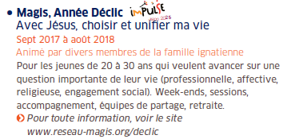
Vision 2025
Accompagner les plus jeunes

Slide 38
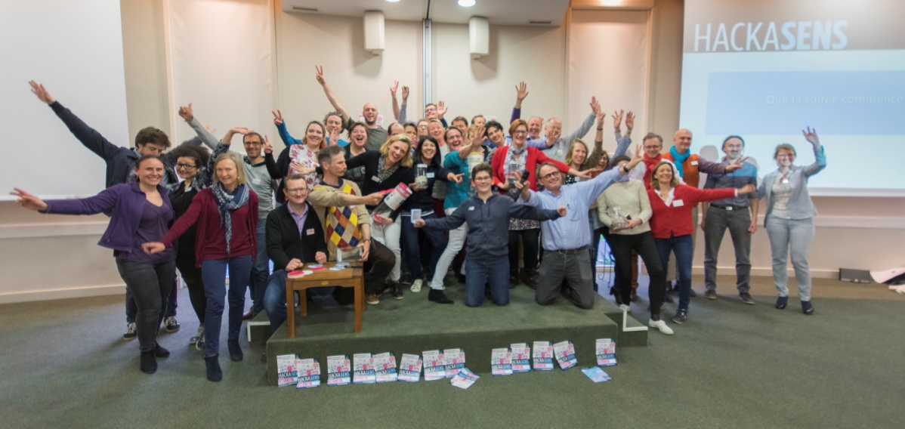
Vision 2025
Habiter le Hautmont
Présence d’Anne-Do (2 jours par semaine)
Présence de locataires (2 maisons et l’appartement 1er étage)
Expérimentations de l’habitat dans le centre spirituel
Présences de jeunes migrants en juin 2018
Echanges avec Centre Saint Hugues sur la thématique
Espace de co-création

Slide 39
Vision 2025
Une actualisation de notre politique de communication
Augmentation de la fréquence de diffusion des weblettres
Usage systématique des réseaux sociaux pour faire connaître notre programme
Nouveaux référencements internet
Nettoyage de notre base de contacts
La révision de l’offre de restauration
Nécessité de disposer d’un nouveau contrat avec une société de restauration
Evolution de nos besoins (Eglise verte, diversité des groupes) et capacité nouvelle à les formaliser
Plusieurs mois pour établir un nouveau « cahier des charges »
Lancement d’un appel d’offres sous l’égide du Cèdre
Choix d’API restauration
Phase d’installation et de rodage de la prestation depuis 1er septembre

Slide 40
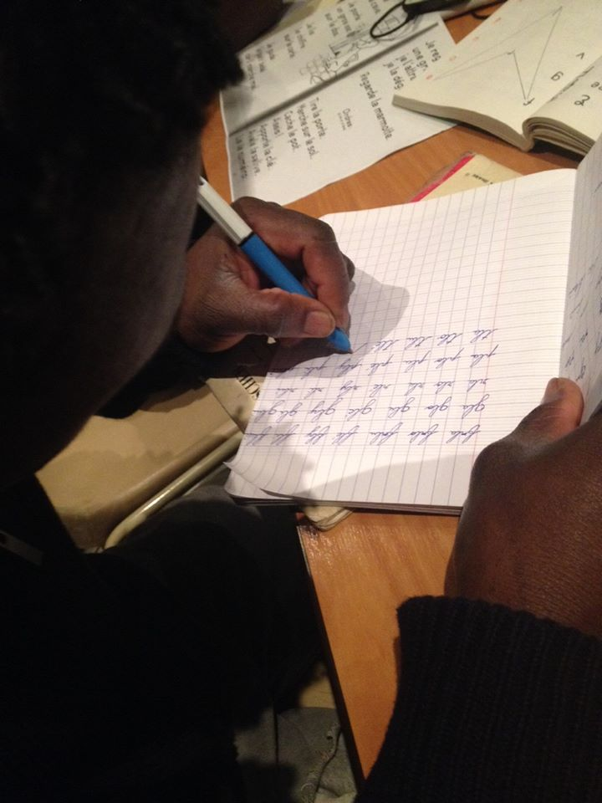
Vision 2025
Accueillir les personnes en situation de fragilité
Accueil de jeunes mineurs isolés migrants (ABEJ)
Accueil « Voyage de l’espérance » Secours Catholique
Préparation de l’Université d’été de la CVX (Août 2019)

Slide 41
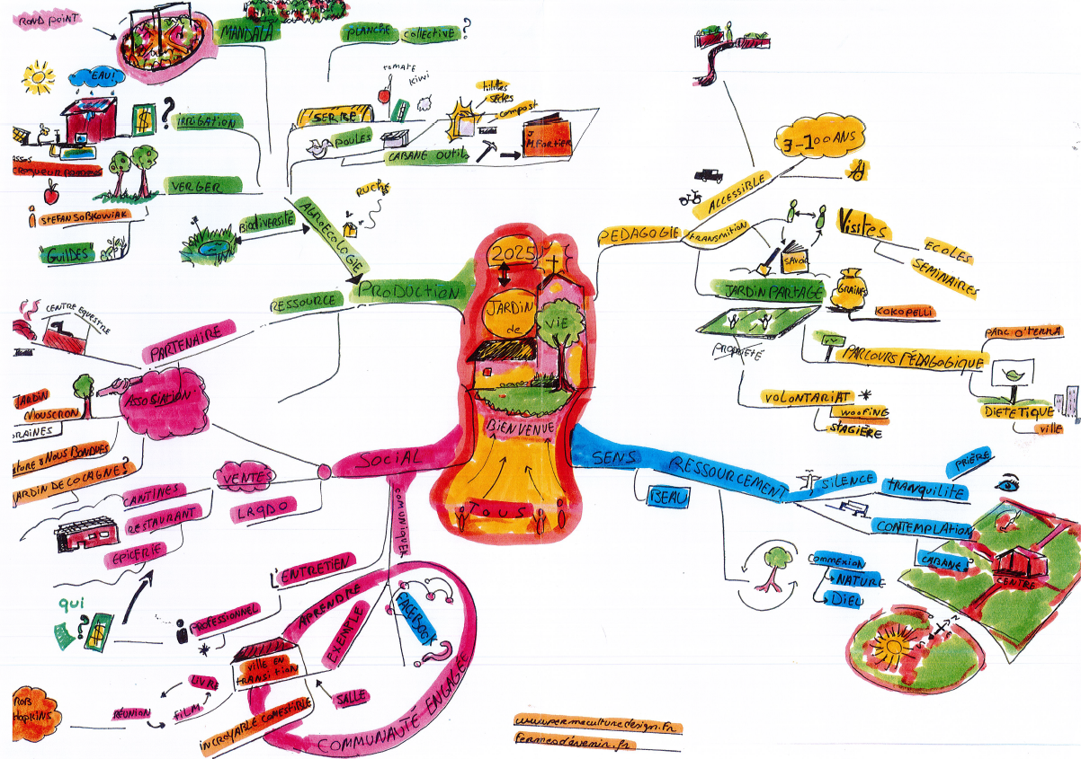
Vision 2025
Le Parc

Slide 42
La démarche écologique
L’écologie intégrale concilie une «préoccupation
pour l’environnement, unie à un amour sincère
envers les êtres humains, et à un engagement
constant pour les problèmes de société» (Laudato si’).

Slide 43
La démarche écologique
Depuis quelques mois, une dynamique écologique est engagée,
avec « Eglise Verte »
Tri, recyclage, compost
Covoiturage, vélo
Récupération des eaux de pluie
Approvisionnements
Restauration avec produits de saison, locaux, réduction de la consommation de viande…
Journées « jardinage et spiritualité », retraite « nature et prière »…
Divers projets autour de l’aménagement du parc …
Poursuite de l’accueil des migrants, préparation UE CVX, atelier

Slide 44
La démarche écologique
Et selon vous?
Quels bienfaits de la démarche écologique pour le Centre spirituel du Hautmont?
Quelles opportunités voyez-vous pour le Hautmont?
Quel « pas de plus » pouvons-nous collectivement effectuer?

Slide 45
Examen et approbation des comptes annuels clos au 31 août 2017 de l’Association « Centre spirituel du Hautmont » Affectation du résultat
Les perspectives

Slide 46
Perspectives
L’accompagnement des jeunes
Synode des jeunes
Vivre et faire Eglise aujourd’hui
Répondre à l’interpellation du Pape dans sa Lettre au peuple de Dieu (20 août 2018)
Poursuivre la conversion vers l’écologie intégrale
Nos engagements : gestes, investissements, approfondissements

Slide 47
Examen et approbation des comptes annuels clos au 31 août 2017 de l’Association « Centre spirituel du Hautmont » Affectation du résultat
Les comptes

Slide 48
Résultats comptables au 31 août 2018
Règles et méthodes comptables
Le compte de résultat simplifié
Le compte de résultat
Dons/Travaux
Budget prévisionnel 2018-2019
Travaux à prévoir 2018/2019
3

Slide 49
1 – Règles et méthodes comptables
Exercice comptable du 1/09/2017 au 31/08/2018
Gros travaux et autres investissements
Ils sont engagés quand l’argent est disponible
Ils sont amortis à 100% sur l’exercice en exceptionnel
Les dons
Dons « par activité » : suite à participation à une activité du centre
Dons « par appel » : envoi avec La Lettre du Hautmont en nov. et mars, envoi avec le programme
Dons « exceptionnels affectés » : supérieurs à 3k€, dont la destination du don est indiquée
Dons « exceptionnels non affectés» : supérieurs à 3k€, laissés à notre libre arbitre

Slide 50
2- Le compte de résultat simplifié
Une amélioration du résultat d’exploitation
Nota bene :
Le résultat intègre les dons par appel et par activité, qui participent donc de l’équilibre.
Le résultat 2016-2017 intègre 19k€ de produits « exceptionnels » liés à la résolution du contentieux avec ILEO

Slide 51
3- Le compte de résultat
Une progression des charges moindre que l’augmentation des produits
Nota bene :
Les produits intègrentles dons par appel et par activité.
k€
+10%
k€
k€
+6%
k€
k€
k€
k€

Slide 52
3- Le compte de résultat Evolution des produits et des charges
Augmentation des produits d’exploitation de 10%
Augmentation des charges d’exploitation de 6 %
Dynamisme de l’activité, tant programme (+28%) qu’accueil des groupes (+2%), notamment la partie « hébergement » (respectivement +42% et +8% de recettes)
Légère progression du poste « personnel et sous-traitance » (+2.6%) avec évolution des frais d’animation (+30%) à corréler avec l’augmentation de l’activité
Frais généraux en augmentation sensible (+14%), notamment énergie (+10%), et entretien général (+23k€ soit +134%)
Minoration des coûts de restauration (facturation)
Frais d’avocat entre 2016-2017 non reconduits en 2017-2018

Slide 53
4- Les dons et les investissements 156k€ de dons perçus en 2017-2018
Les dons par appel « monétaires » sont restés stables
Les dons par activité ont augmenté : 7,8k€ à rapporter à 6.8k€ l’an dernier, ce qui à mettre en relation avec la progression de l’activité
Mais les dons « exceptionnels » ont plutôt globalement résisté à l’évolution réglementaire
Les dons exceptionnels seront affectés aux investissements (et non à l’équilibrage des comptes)
Ils ont connu une légère diminution, se portant à 91k€ (soit un retrait d’un peu moins de 4k€)

Slide 54
4- Les dons et les investissements Le poids des dons exceptionnels et des dons par appel

Slide 55
4- Les dons et les investissements Les montants moyens des dons par occasion de don
Tous les dons hors dons exceptionnels (supérieurs à 3k€)
 | Environ 63 k€
 | Valeur moyenne des dons | 67 €
 | Valeur moyenne donnée par donateur | 93 €
Dons par activité
 | Environ 13 k€
 | Valeur moyenne des dons | 64 €
Dons par appel
 | Environ 50 k€
 | Valeur moyenne des dons | 169 €
Nombre de donateurs de l'année | 679
Nombre de dons | 943
Nota : sont inclus les dons via Fondations, pour lesquels un donateur est compté par versement

Slide 56
4- Les dons et les investissements 74k€ d’investissements en 2017-2018
Qualité de l’accueil

Slide 57
5 – Exercice 2018-2019 Objectif : équilibre d’exploitation
En 2018-2019, de nombreux postes de charges connaîtront une augmentation sensible, de façon « mécanique »
Energie : ↑
Impôts : ↑
Résultat anticipé : 2k€
Masse salariale : ↑
Régularisation frais d’animation : ↑
Restauration : ↑

Slide 58
5 – Exercice 2018-2019 Objectif : équilibre d’exploitation
Un résultat prévisionnel équilibré (+2k€ de résultat anticipé sur 790k€ de budget)
Malgré l’anticipation d’importantes augmentations de charges
Le prix de l’énergie augmentera fortement nos dépenses (+8k€) : gaz (nouveau contrat) et électricité (augmentation de 38% du tarif de l’heure « pleine » en hiver par rapport au contrat de 2015)
Une augmentation des charges liées à la restauration compte tenu de la contractualisation d’un niveau de qualité supérieur
La masse salariale de l’équipe augmentera mécaniquement du fait de l’ancienneté et de progressions salariales mises en place début 2018
La régularisation de la rémunération de certaines prestations d’animation entrainera un surcoût de 8k€
Une augmentation de l’imposition est attendue

Slide 59
5 – Exercice 2018-2019 Objectif : équilibre d’exploitation
Une progression des recettes est prévue pour accompagner le renchérissement des charges
Sur la base d’une légère progression de l’activité (Hypothèse de base = 0.5%, compte tenu du fort niveau d’activité en 2017-2018)
D’une progression de certains tarifs : déjeuners (+1€) et nuitées (+2€), compte tenu de l’évolution qualitative du petit-déjeuner
La prise en compte des nouvelles modalités du partenariat avec Fondacio réduisant sensiblement les recettes
Les subventions « CVX » et « Diocèse »
La recherche de subventions pour financer certains projets comme le Hackasens, des sessions « jeunes » (5000€)

Slide 60
5 – Exercice 2018-2019 Objectif : équilibre d’exploitation
Non versement de la subvention annuelle de 18k€ par la CVX
Déficit prévisionnel : -16k€

Slide 61
5 – Exercice 2018-2019 Objectif : équilibre d’exploitation

Slide 62
5 – Exercice 2018-2019 Objectif : 281k€ d’investissements

Slide 63
5 – Exercice 2018-2019 Objectif : 281k€ d’investissements

Slide 64
5 – Exercice 2018-2019 Objectif : 281k€ d’investissements

Slide 65
Rapport du Commissaire aux comptes

Slide 66
RENOUVELLEMENT DE LA COMPOSITION DU CONSEIL D’ADMINISTRATION

Slide 67
Questions diverses

Slide 68
Résolutions

Slide 69
1ère résolution
L’Assemblée Générale Ordinaire, après avoir entendu le rapport moral du président et le rapport d’activité de la directrice, approuve ces rapports

Slide 70
2ème résolution
2ème résolution
L’Assemblée Générale Ordinaire, après avoir entendu le rapport du trésorier et la lecture du rapport du commissaire aux comptes, approuve les comptes de l'exercice clos le 31 août 2018 et donne quitus aux administrateurs de leur gestion au cours de cet exercice.

Slide 71
3éme Résolution
3ème résolution
L’Assemblée Générale Ordinaire, sur proposition du conseil d’administration, décide d’affecter le résultat excédentaire de 21 982€ au poste des fonds propres.

Slide 72
4ème résolution
4ème résolution
L’Assemblée Générale Ordinaire, après avoir entendu la lecture du rapport spécial du commissaire aux comptes sur les conventions réglementées, approuve les termes de ce rapport, lequel ne mentionne l’existence d’aucune convention réglementée.

Slide 73
5ème résolution
5ème résolution
L’Assemblée Générale Ordinaire, après avoir pris connaissance des grandes lignes du budget 2018-2019, approuve ce budget prévisionnel.

Slide 74
6ème résolution
6ème résolution
L’AG prend acte de la nomination du Père VANDEMORTELLE comme représentant permanent du Diocèse de Lille, au lieu et place du père BLOKKEEL

Slide 75
6ème résolution
7ème résolution
L’AG nomme comme nouvel administrateur Mme Blandine HUGLO pour une durée de trois ans, soit jusqu’à l’AG devant approuver les comptes de l’exercice clos le 31/08/2021

Slide 76
6ème résolution
8ème résolution
L’AG décide de renouveler le cabinet AUDIT & COMMISSARIAT – AINE & DELDIQUE Associés représenté par Rémy AINE comme commissaire aux comptes titulaire et le cabinet FDM’EXPERTS comme commissaire aux comptes suppléant ; conformément à la loi, les mandats sont pour une durée de 6 exercices, soit jusqu’à l’AG devant approuver les comptes de l’exercice clos le 31/08/2024.

Slide 77
6ème résolution
9ème résolution
L’Assemblée Générale Ordinaire donne tout pouvoir au porteur d'un extrait des résolutions de l'assemblée générale ordinaire certifié conforme par le président pour accomplir toutes formalités légales.

Slide 78
Le Hautmont
recherche des ambassadeurs :
Accepteriez-vous d’être un « relais » dans votre paroisse (dépôt de tracts et de programmes)?
Petites annonces

Slide 79
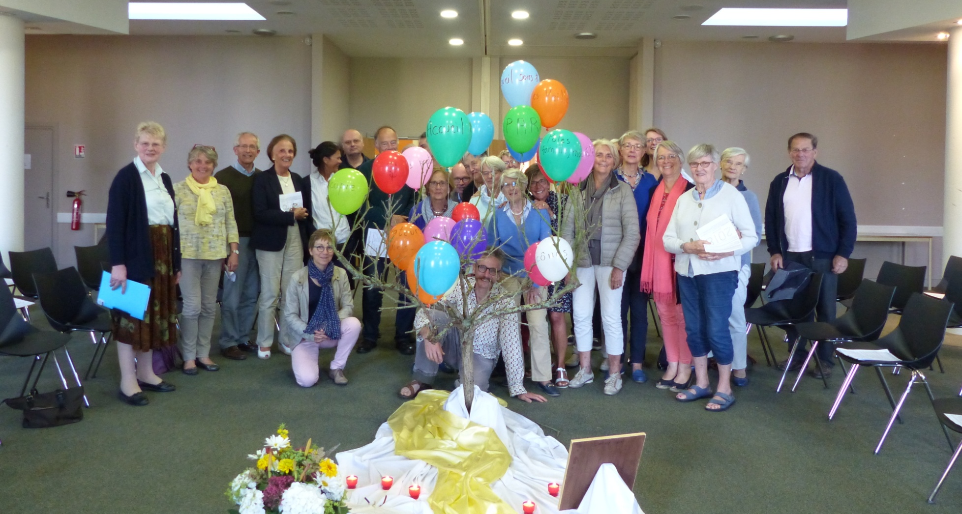
Merci à vous tous qui donnez vie au Hautmont !

